Slide 1
KÖLTSÉGELSZÁMOLÓ WEBALKALMAZÁS IMPLEMENTÁLÁSA REACT ÉS SPRING BOOT SEGÍTSÉGÉVEL

Slide 2
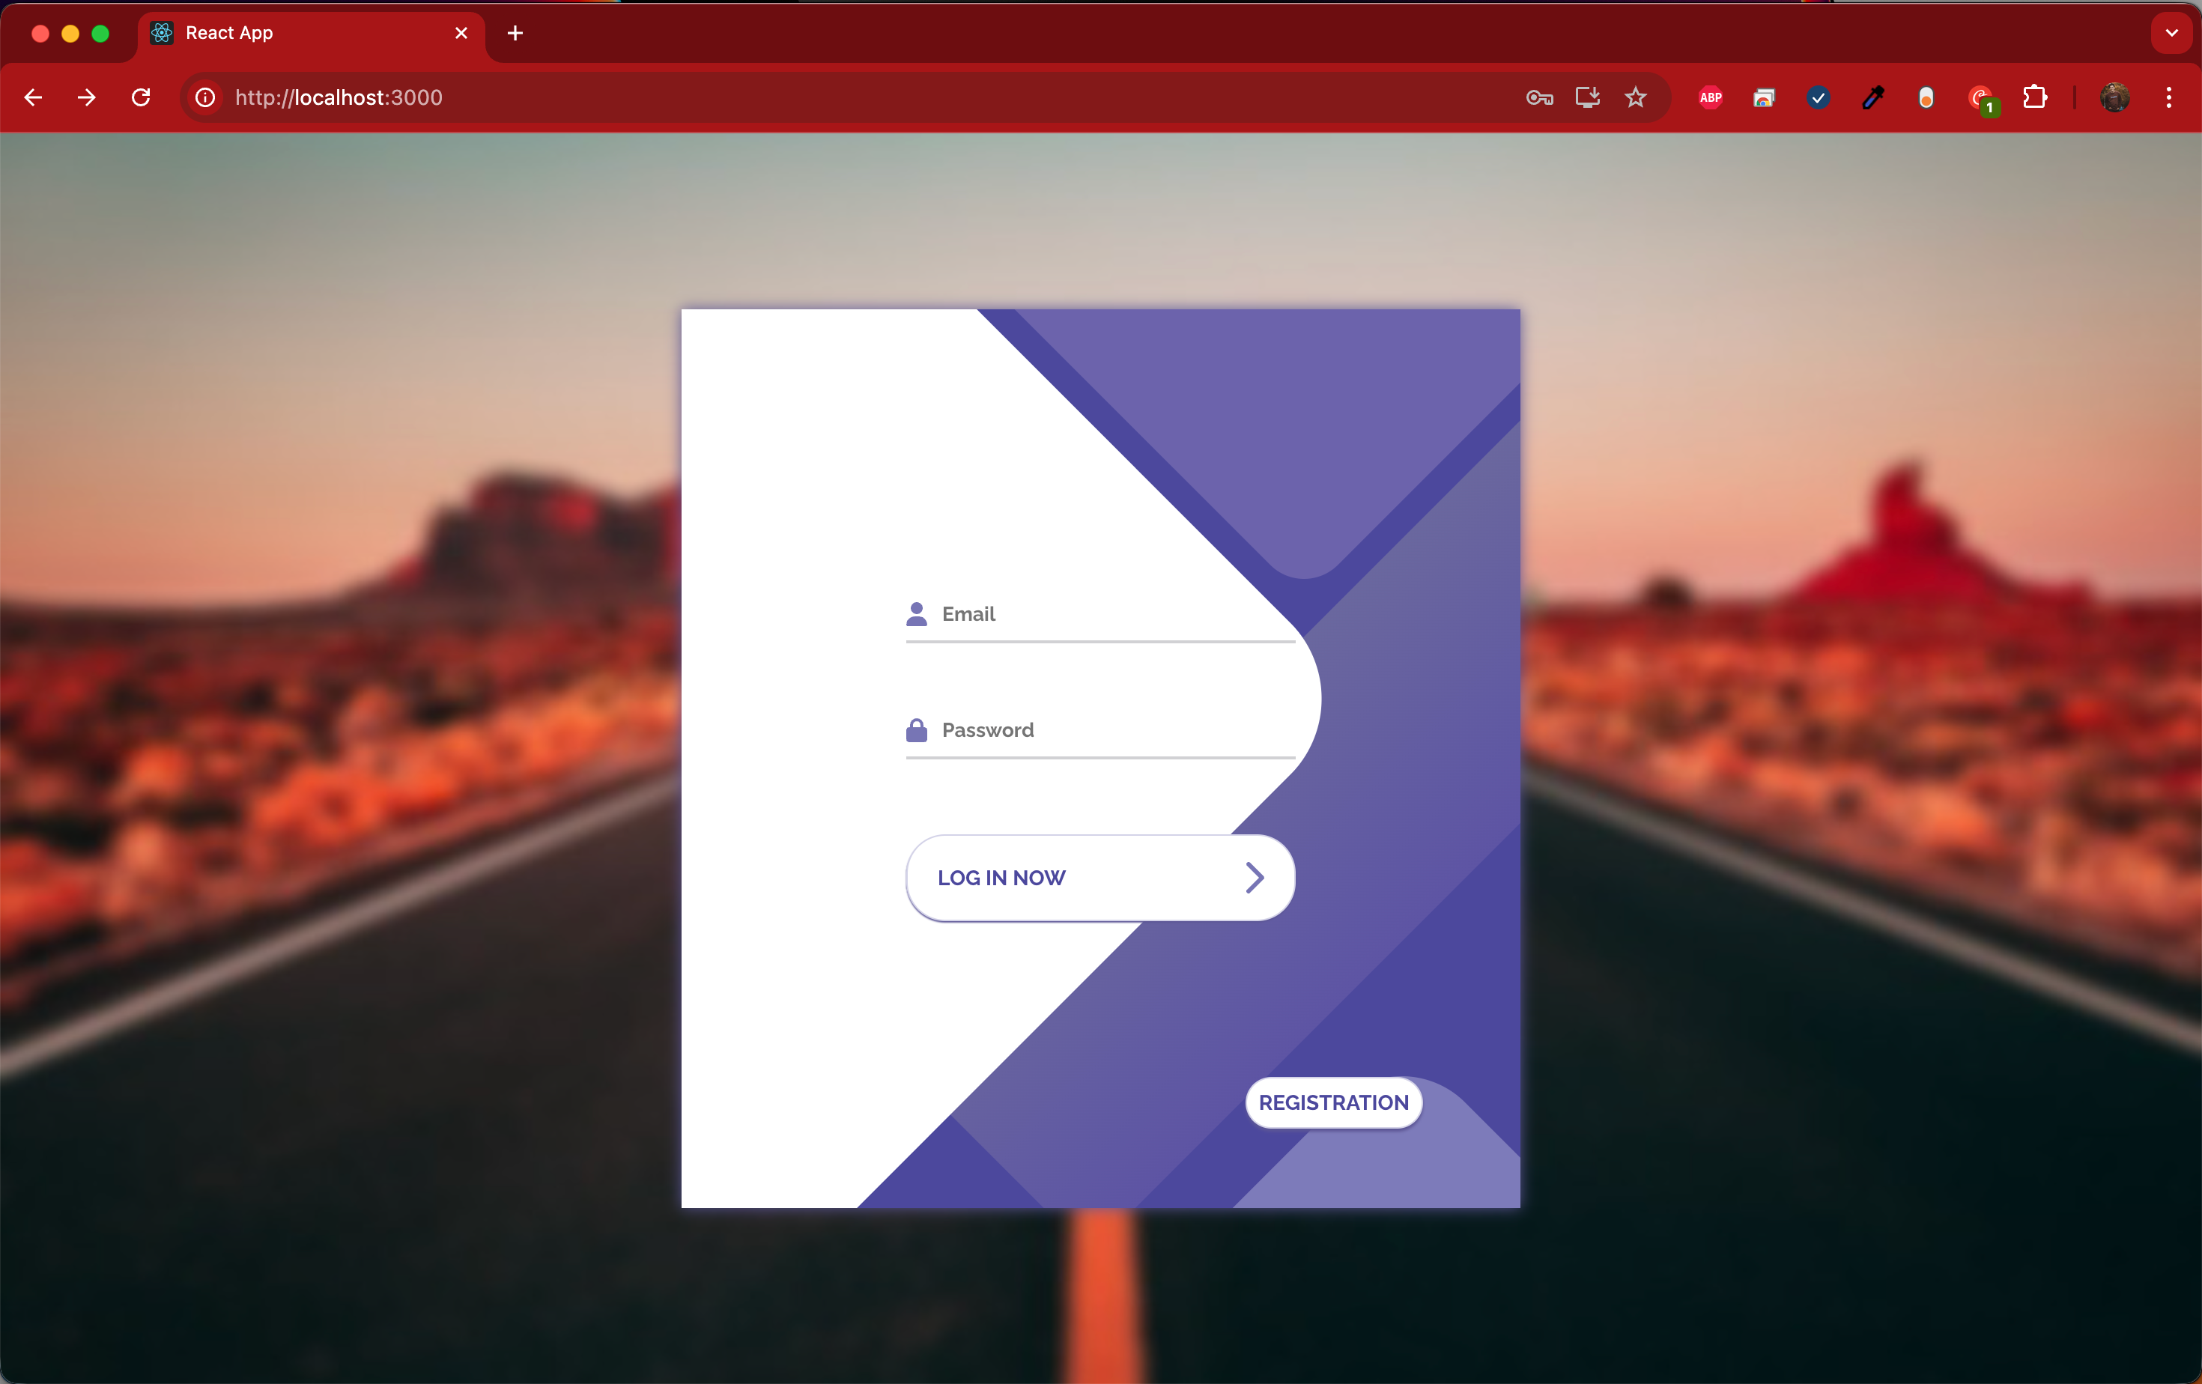

Slide 3


Slide 4
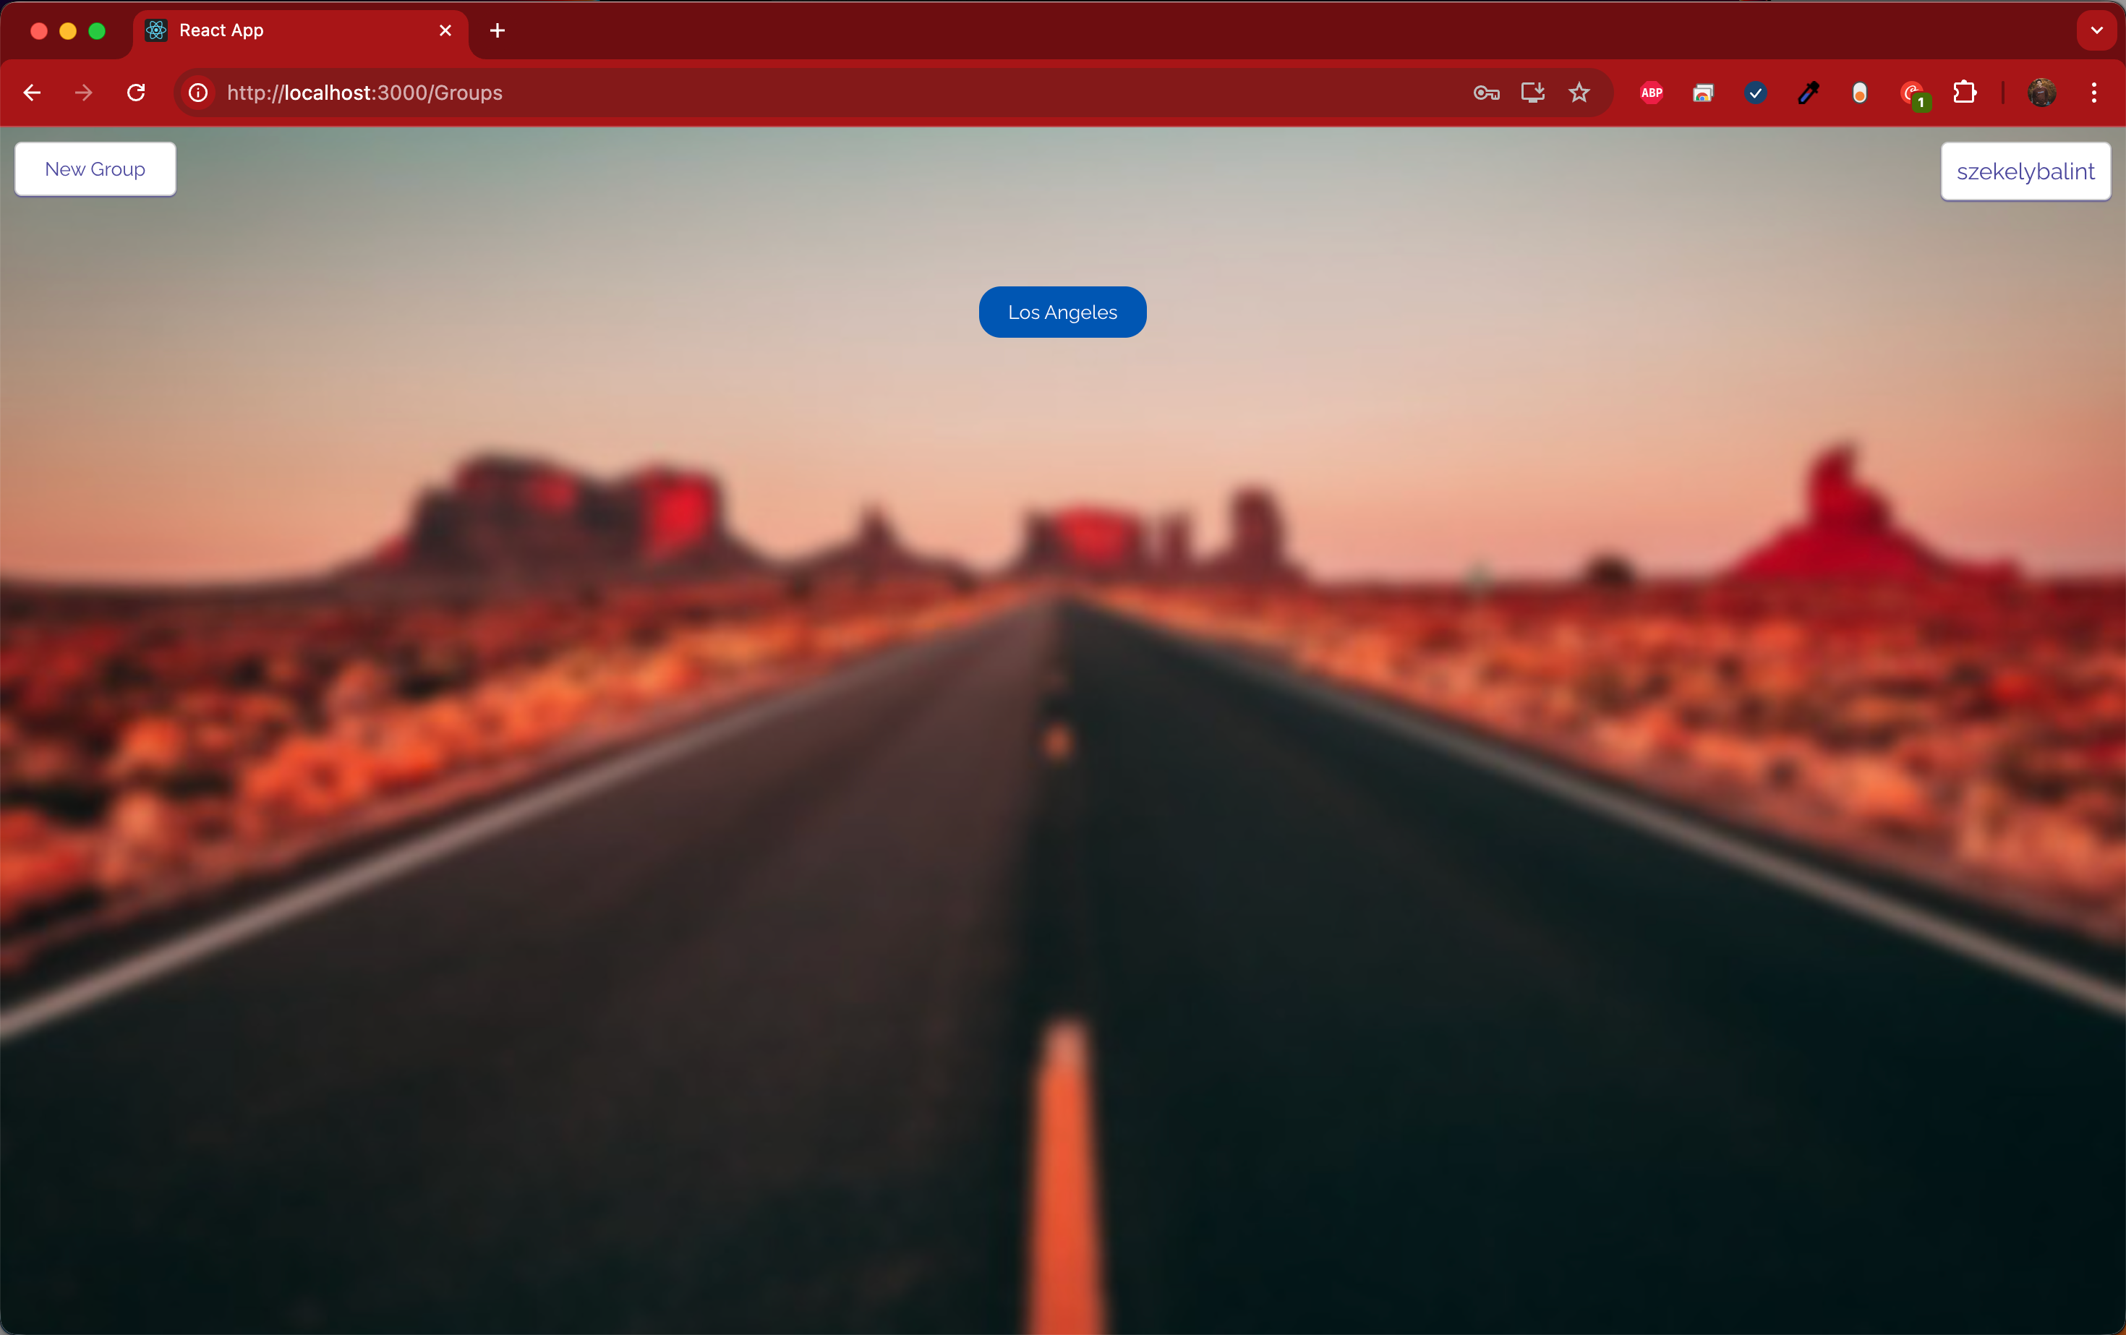

Slide 5
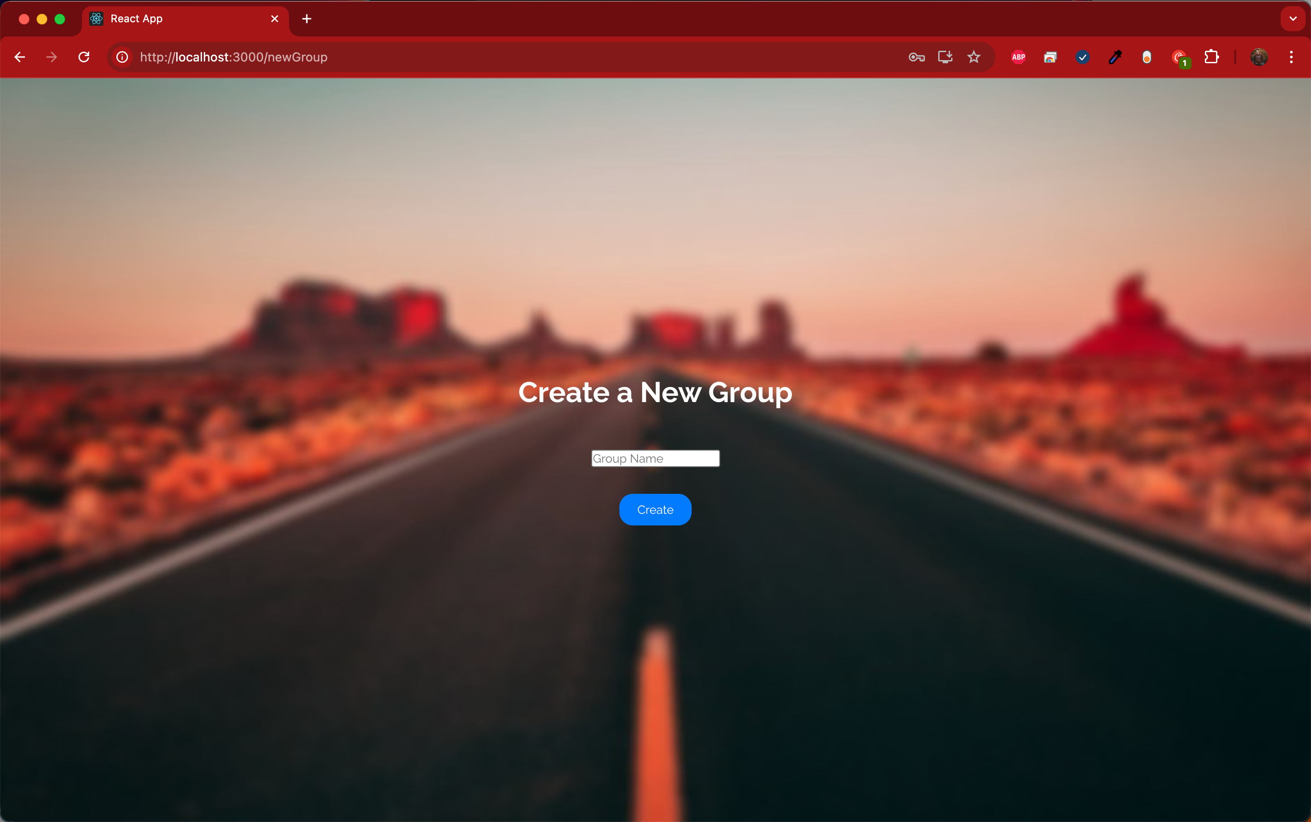

Slide 6
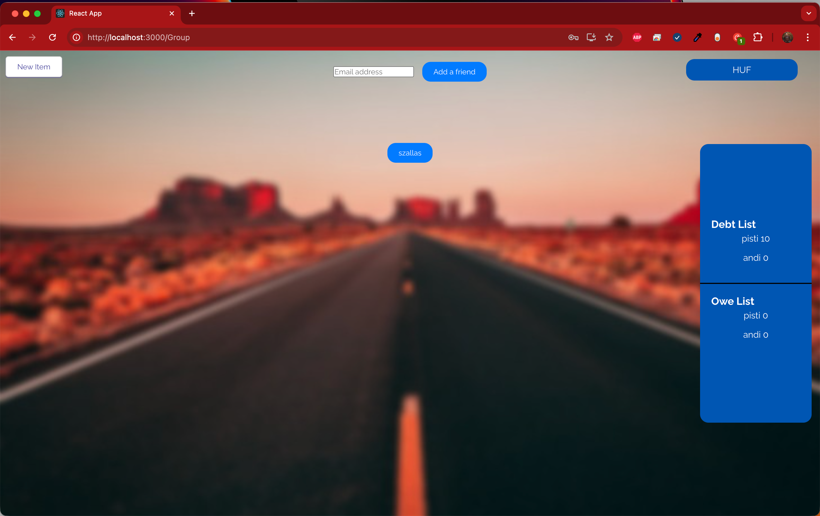

Slide 7
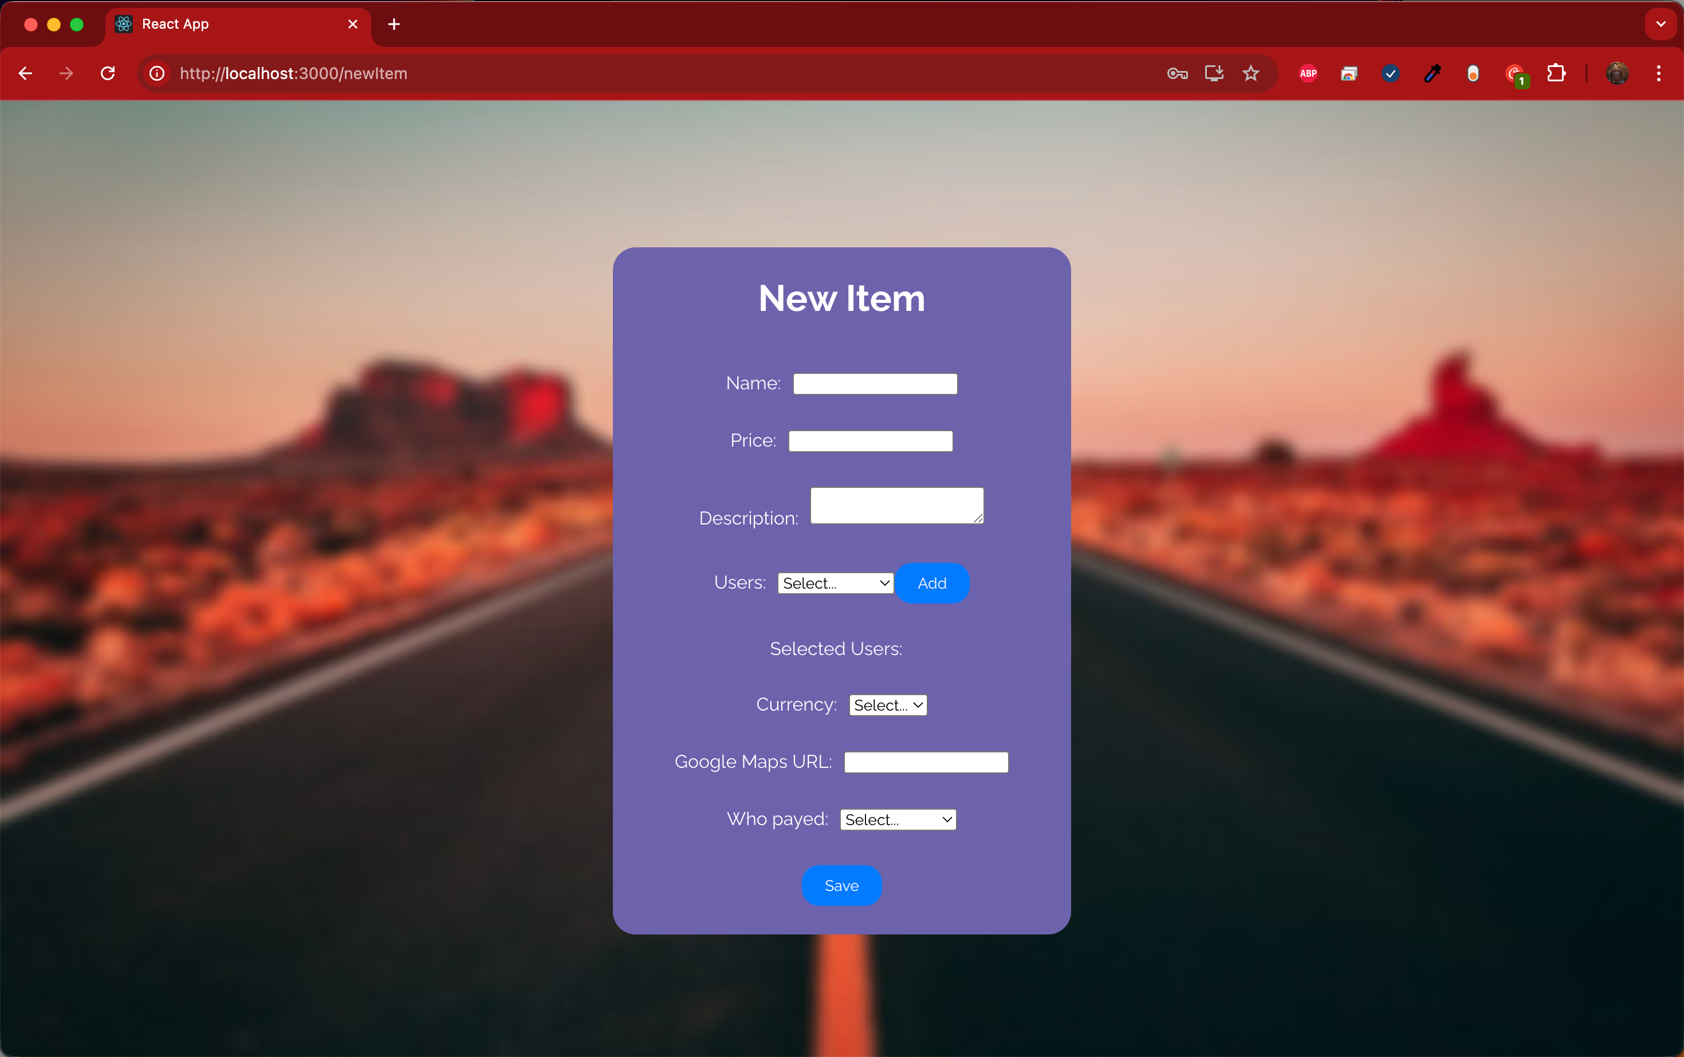

Slide 8
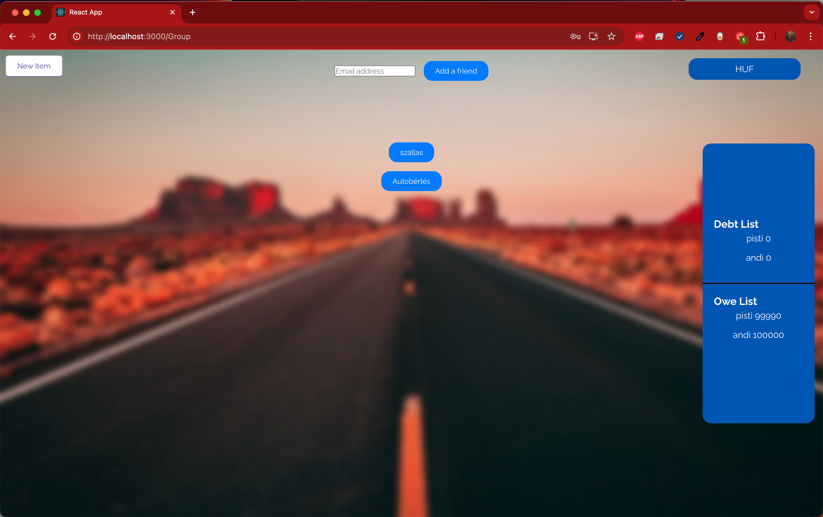

Slide 9
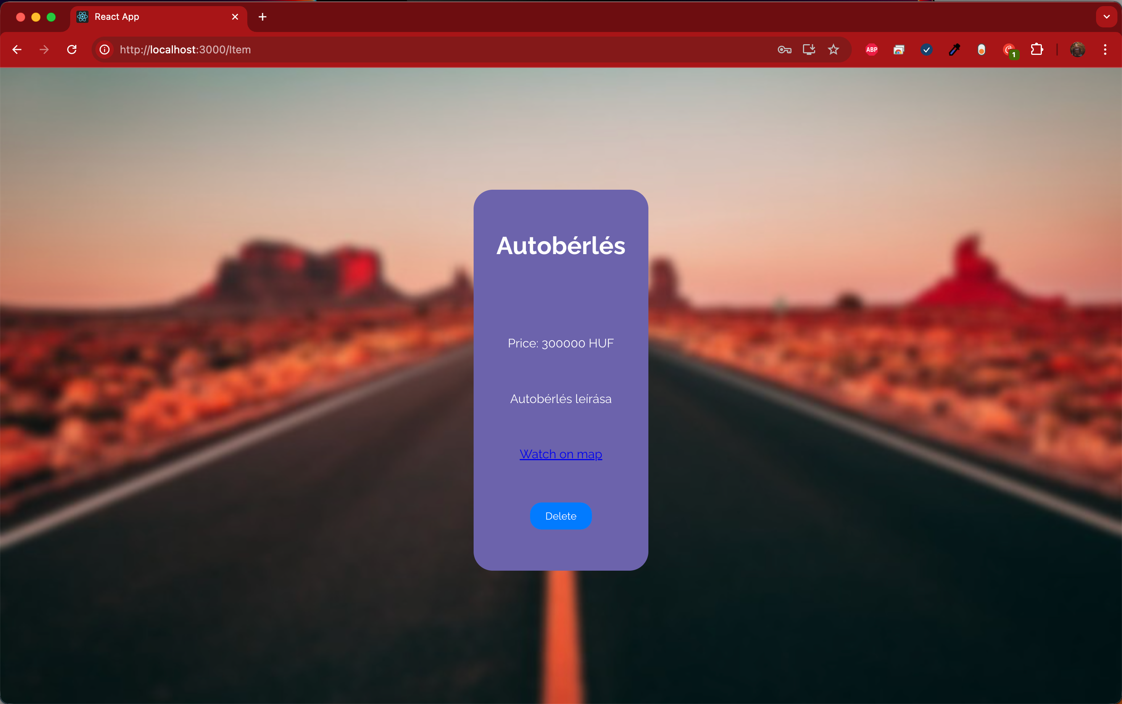

Slide 10
Szakdolgozat Célja
Példa kódok
Magyar nyelű jegyzet
Alap architectura
Haladóknak:
Docker
Docker compose / network
CI/CD pipeline
AWS Cloud

Slide 11
Milyen módszereket és eszközöket alkalmazna a rendszer automatizált teszteléséhez?
TDD
Junit / Mock
Postman / Soap UI api test
Promblémák: Private metodusok tesztelés
Private -> package default

Slide 12
Mi a szerepe a DTO osztályoknak, és milyen problémákat kerülhetünk el a használatukkal?
Design pattern (Builder, Singleton)
Response/Request object testreszabása
1 object több DTO
Üzleti logika elrejtése
Validtorok használata
Json mapping

Slide 13
Milyen szabályok alapján történik a költségek elosztása a csoporttagok között ﴾például egyenlő arányban oszlik meg, vagy manuálisan állítható minden tételnél﴿?
Hogyan történik a tartozások összesítése és kiegyenlítése ﴾van‐e automatikus kiegyenlítés, egyenlegösszegzés, illetve javaslat a fizetések optimalizálására)?

Slide 14
Milyen további funkciókat tervez még a rendszerbe integrálni, és ezek közül melyek tekinthetők reálisan megvalósíthatónak a jelenlegi architektúrával?
Google Maps
Valuta váltás
IOS app

